Slide 1
HW9_LSD

Slide 2


LSD stands for Longest Shortest Distance …

Slide 3

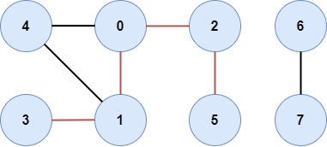
Assignment Requirement:
典典是一位探險家，有一天他收到了一張來自魔法森林的魔法地圖，典典超勇的，他想走遍整個魔法森林，可惜森林太大了，同時他也不想走太多繞路的路徑，於是他決定走一條 ”最長的最短路徑” 最長的最短路徑：Given a graph G = (V, E), find max_{u,v} d(u, v), where d(u,v) denotes the shortest path length between node u and node v, for all possible u, v
(In this home work, You may use java.util.collections、 java.util.ArrayList 、 java.util.Stack,
but java.util.* is not allowed.)
Input:
[[0,1][0,2][0,4][1,3][1,4][2,5][6,7]]
Output: 4
Output: 4

